Slide 1
Séances sur les méthodes de recherche du FRN
RMS – Juillet 2023
CRFS – Projet d'appui aux méthodes de recherche

Slide 2
Tirer le meilleur parti des méthodes participatives dans nos recherches
Entretien avec Carlos Barahona, Ric Coe et Jane Poole, traduit en français

Slide 3
Objectifs de la session
Dans cette session, nous aborderons les points suivants :
L' utilisation diversifiée des méthodes participatives pour la recherche par les projets du CRFS.
Il existe un grand nombre d'outils disponibles et nos collègues du CRFS les utilisent largement
Comment l'utilisation de ces outils peut-elle contribuer à une recherche de qualité ?
Comment l'utilisation de ces outils génère-t-elle des résultats qui dépassent notre contexte local ?
Liens vers la dernière réunion du groupe de travail FRN (juin 2023) lorsque Jutta Blauert a présenté ses expériences de conduite d'évaluation participative avec les agriculteurs.
Notes:
Dès le début…

Slide 4
Recherche participative
L'utilisation de méthodes participatives est très répandue dans le CRFS. C'est vital, compte tenu de notre engagement en faveur de l'inclusion et de l'équité.
Différence entre la recherche participative et le suivi-évaluation participatif :
Recherche participative Vise à générer de nouvelles connaissances et compréhensions
/
Suivi et évaluation participatif Vise à générer des informations pour évaluer les actions visant à atteindre un objectif spécifique.

Slide 5
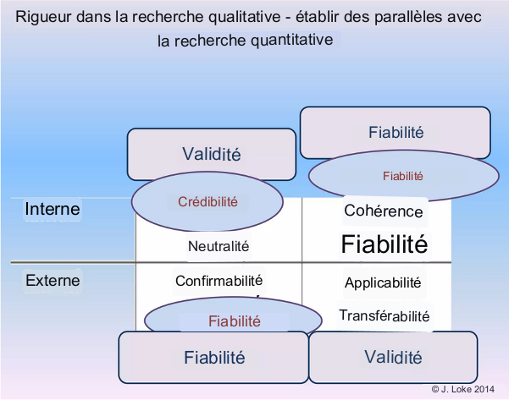
Les résultats doivent être utiles
Si les résultats doivent être utiles, alors : la pertinence , la crédibilité et la rigueur sont (encore) importantes lors de l'utilisation de méthodes participatives
Ils peuvent ne pas avoir de définitions absolues.
S'engager avec des partenaires pour construire ces définitions.
Dr Jennifer Loke - Maître de conférences à l'Université de Hull - Faculté de la santé et des services sociaux
Notes:
Début vers 01h38

Slide 6
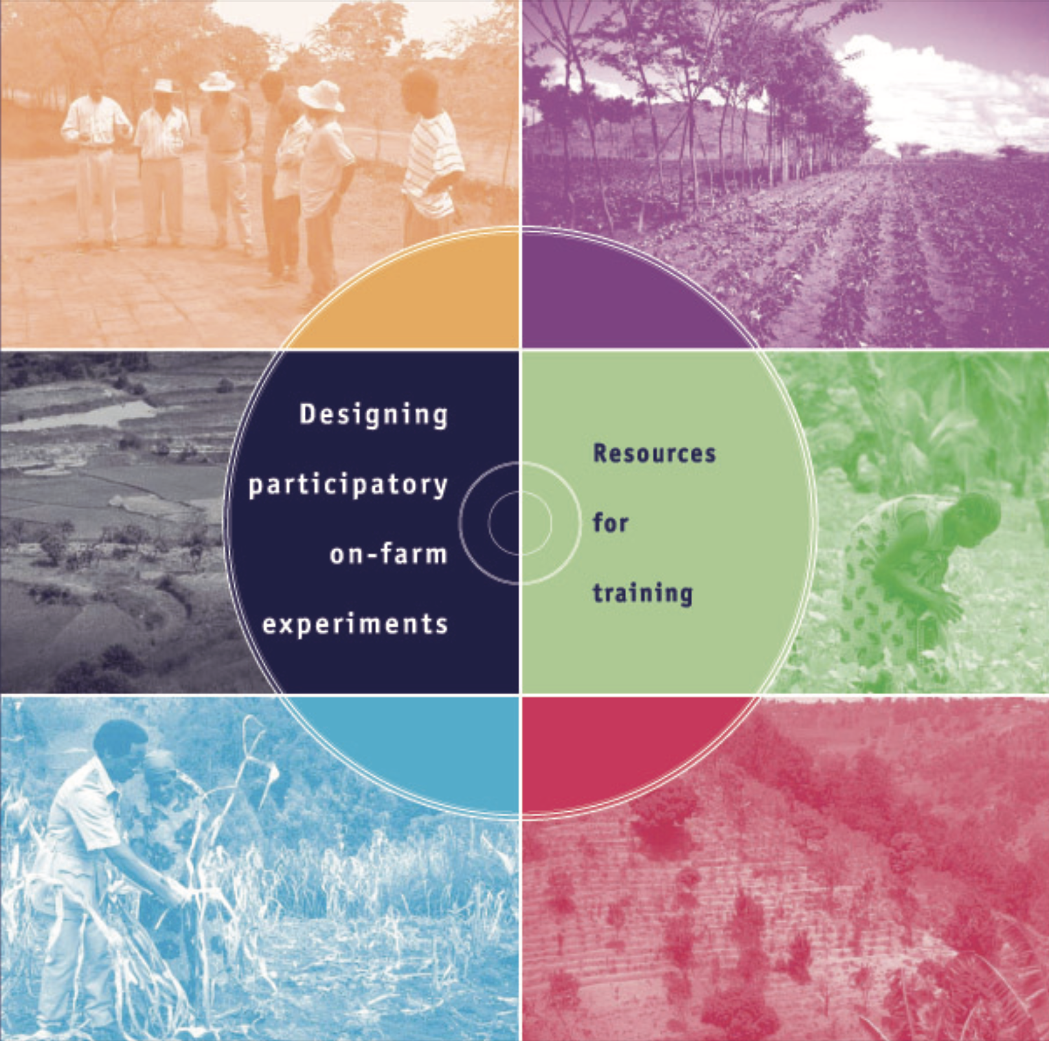
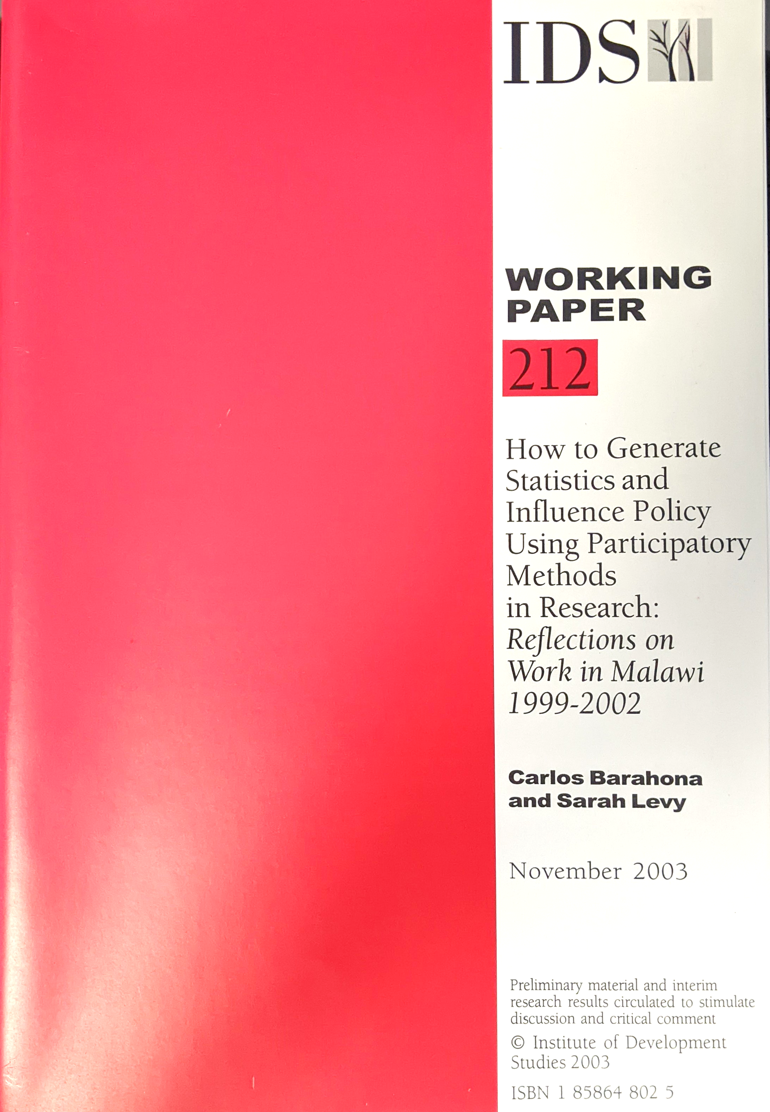
Recherche participative pour l'agroécologie
Pourquoi la discussion sur l'opportunité et la manière d'utiliser les méthodes participatives est-elle toujours pertinente ?
Parce que le changement (des personnes et des organisations) se fait lentement
Notre programme de recherche actuel et le contexte dans lequel la recherche est effectuée sont très différents d'il y a 40 ans.
La recherche-action participative (RAP) est un élément clé de l'agroécologie.
Carlos et Ric écrivent sur les méthodes participatives depuis 20 ans
Notes:
Changer vers 01:49

Slide 7
Recherche participative pour l'agroécologie
La PAR représente un défi, illustré par l'approche CCRP/CRFS des réseaux de recherche paysanne (FRN)
Un FRN implique des agriculteurs, des chercheurs et d'autres personnes travaillant ensemble dans la PAR ; résoudre des problèmes spécifiques à un lieu et modifier les systèmes agricoles.
Mais tous les agriculteurs ne peuvent pas être dans un FRN.
Par conséquent, la recherche participative doit produire des connaissances qui à la fois aident les participants et sont utiles au-delà du lieu où elles ont été générées.
Les connaissances que nous produisons sur le changement des systèmes agroécologiques doivent être généralisables . C'est notre principal défi en matière de méthodes.
Notes:
Changer vers 02:47

Slide 8
Qu'est-ce qu'une bonne recherche ?
Pertinence
Si cela est utile au contexte dans lequel les résultats de la recherche seront utilisés.
La recherche pourrait être très pertinente au niveau local, mais non pertinente à d'autres niveaux (par exemple, mondial).
Nos recherches doivent produire des résultats à la fois locaux et mondiaux.
Crédibilité
Varie selon le public visé par la recherche
Les individus peuvent avoir de la crédibilité (expérience, réputation), bien que cela puisse être biaisé.
La logique qui est fournie peut être crédible, les chercheurs utilisent souvent cette justification.
La délivrance du message peut également être crédibilisée.
Rigueur
Faire les choses selon les règles que la communauté qui s'intéresse aux résultats considère comme étant la « bonne manière ».
Notes:
Changement vers 04h25

Slide 9

Les résultats des méthodes participatives sont-ils publiables ?
« L'establishment de la recherche » affirme souvent que la recherche participative n'est pas publiable .
Publiable - quelque chose que le reste du monde trouvera intéressant et pertinent ; doit être valide et rigoureux.
Dans le cadre de la recherche en agroécologie, nos approches standard restent utiles (par exemple, la conception en blocs aléatoires )
L'agroécologie nécessite une approche intégrée et orientée vers les systèmes. Nous avons donc besoin de PLUS que l'ensemble standard d'outils .
Notes:
Changement vers 06h50

Slide 10
Qu'est-ce qu'une bonne recherche ?
Principes d'une bonne recherche - restent importants et pertinents pour la recherche participative
Comment les chercheurs peuvent contribuer au processus de co-création.
Cela peut inclure de nombreux types de recherche différents, à la fois participatifs et non participatifs (par exemple, la recherche en laboratoire).
Certaines recherches peuvent être menées par des chercheurs seuls, d'autres par des agriculteurs seuls et d'autres conjointement.
Réplication
Randomisation
Éviter les biais
Précision
Objectivité
Répétabilité
Notes:
Changement vers 08h15

Slide 11
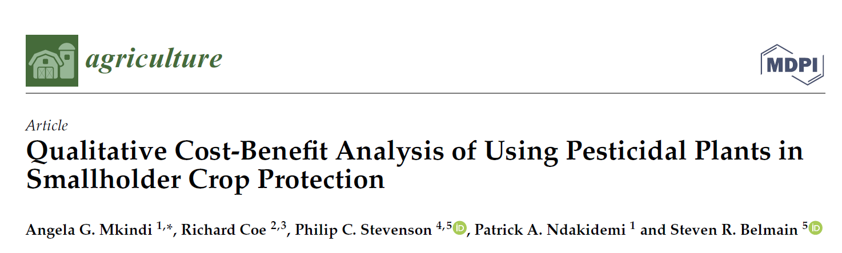
Exemple : projet Botanicals
Des études intégrées sur l'efficacité des pesticides combinées aux opinions des agriculteurs à ce sujet (connaissances, avantages, inconvénients, etc.)
Activité participative - groupes d'agriculteurs parlant des problèmes
9 communautés, même protocole et processus
Enregistrement et traitement soigneux des données.
Produire des messages succincts pour vérifier la cohérence entre les communautés ; tirer des conclusions générales.
Capable de rédiger et de publier
Notes:
Changement vers 12h30

Slide 12



Adapter les méthodes participatives à la recherche
Standardisation
de ce que nous faisons, où et comment nous enregistrons.
Structure
des activités, la façon dont les choses sont faites. Par exemple, stratifier par sexe, définir la zone de culture par rapport à l'extérieur.
Couverture
communautés multiples et que celles-ci saisissent la diversité du contexte (représentatif et informatif).
Notes:
Changement vers 14h35

Slide 13
La recherche participative est un processus
La recherche participative est un processus (plus long) - et non une seule activité de recherche.
Pour générer de véritables connaissances, nous devons penser au-delà d'une seule activité et d'un seul outil participatif (par exemple, FGD)
Processus où nous apportons différents éléments du processus de recherche et construisons ensemble l'hypothèse et y répondons au fur et à mesure que nous apprenons
Le CCRP / CRFS a montré le potentiel d'obtenir de bons résultats de recherche grâce à nos activités en cours avec les mêmes participants.
Notes:
Changement vers 15h38

Slide 14
Qui s'adresse la recherche participative et les résultats générés ?
Les agriculteurs pourraient être intéressés par certains éléments (par exemple, les niveaux de maladie réduits dans une culture)
Les chercheurs pourraient être intéressés par la façon dont les agriculteurs réagissent à cela, leurs attitudes, qui est engagé ou non ?
Au sein d'une même activité, différents groupes peuvent être intéressés par différents types de résultats .
Notes:
Changement vers 16h50

Slide 15
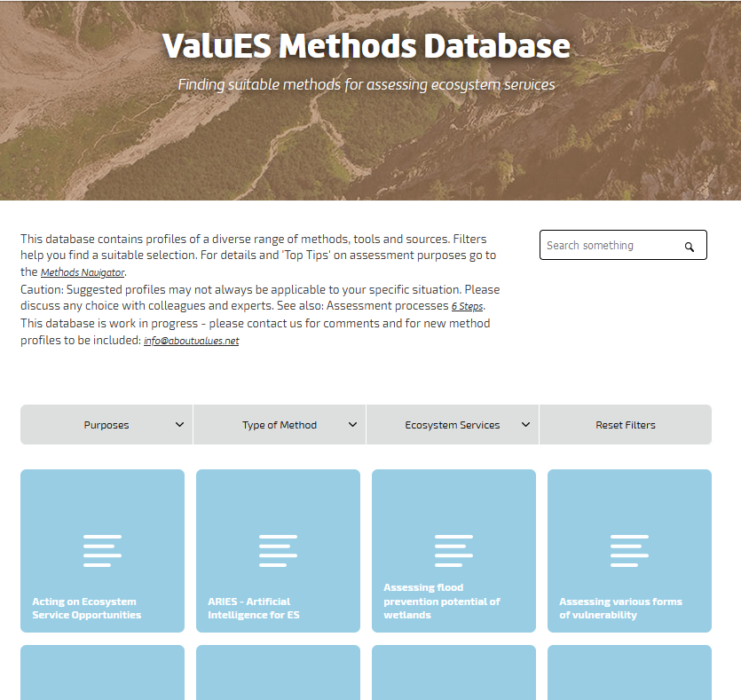
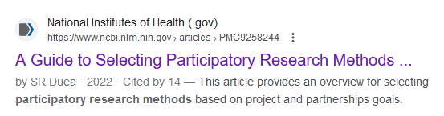
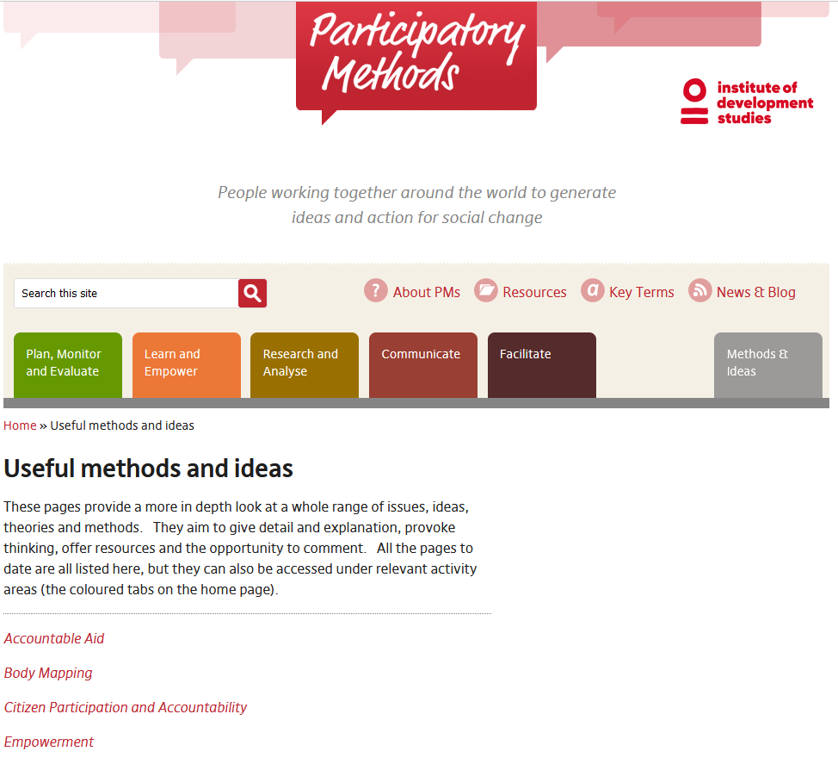
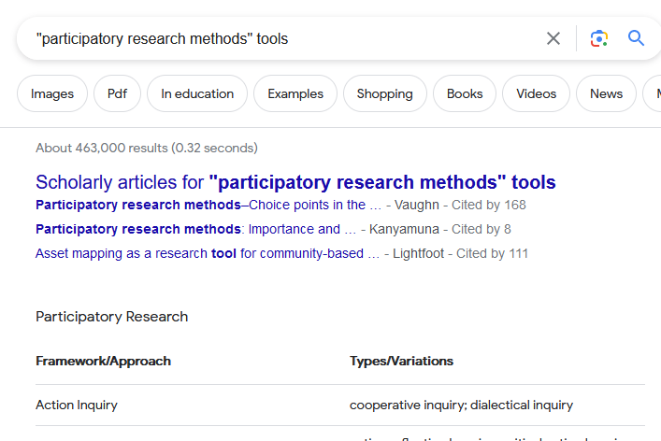
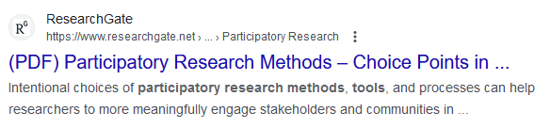
Outils de méthodes de recherche participatives
Il existe des milliers d'outils de méthodes de recherche participative qui ont été décrits, promus et utilisés.
Lesquelles sont utiles pour notre recherche ?
Notes:
Passez à cela vers 17h45 (et la diapositive suivante peut-être 20 secondes plus tard car la discussion se déroule entre les deux)

Slide 16
Quel outil participatif pour nos recherches ?
La question n'est pas "quel" outil mais :
Comment s'engager avec des partenaires en utilisant une approche collaborative et co-créée pour répondre à différentes questions et partager l'apprentissage.
Pourquoi et comment nous l'utilisons.
Est-ce pertinent par rapport à l'objectif ?
L'utilisons-nous consciemment ?
Est-il utilisé avec rigueur ? – sommes-nous capables de répéter le processus et de décrire aux autres ce que nous avons fait ?

Slide 17
Références utiles
Barahona C et S Levy (2003) « Comment générer des statistiques et influencer les politiques à l'aide de méthodes participatives dans la recherche » ; Reflections on Work in Malawi, 1999-2002 », Working Paper no.212, Brighton, Institute of Development Studies, 8. https://www.ids.ac.uk/files/dmfile/Wp212.pdf
Concevoir des expériences participatives à la ferme : ressources pour les formateurs. Janvier 2003. Éditeur : World Agroforestry Center https://www.researchgate.net/publication/258926044_Designing_participatory_on-farm_experiments_Resources_for_Trainers
Vert LW, Glasgow RE. Évaluer la pertinence, la généralisation et l'applicabilité de la recherche : problèmes de validation externe et de méthodologie de traduction. Eval Health Prof. 2006 Mar;29(1):126-53. Doi : 10.1177/0163278705284445. PMID : 16510882. https://pubmed.ncbi.nlm.nih.gov/16510882/
[1] Leung L. Validité, fiabilité et généralisabilité dans la recherche qualitative. J Family Med Prim Care. 2015;4(3):324-327. doi : 10.4103/2249-4863.161306. https://www.ncbi.nlm.nih.gov/pmc/articles/PMC4535087/
Denise F. Polit, Cheryl Tatano Beck (2010). Généralisation en recherche quantitative et qualitative : Mythes et stratégies. Revue internationale d'études infirmières 47 (2010) 1451–1458

Slide 18
Sujets pour le travail de groupe
Vous avez entendu une discussion entre collègues qui viennent tous d'un milieu quantitatif. Quels éléments importants n'ont pas été mentionnés et qui, selon vous, sont importants pour les « approches participatives dans la recherche » ?
Quelles sont vos expériences et défis avec l'utilisation d'activités participatives au niveau local lorsque nous voulons atteindre des connaissances mondiales ?
Quelle expérience avez-vous ou quelles difficultés avez-vous rencontrées dans la publication des résultats d'activités participatives ? Que pouvons-nous faire pour supprimer ces défis ?

Slide 19
De la série : FRN Research Methods Sessions 2023
Créé et présenté par RMS
CRFS – Projet d'appui aux méthodes de recherche
juillet 2023

